Slide 1
Онлайн-
школа
Март
2024

Slide 2
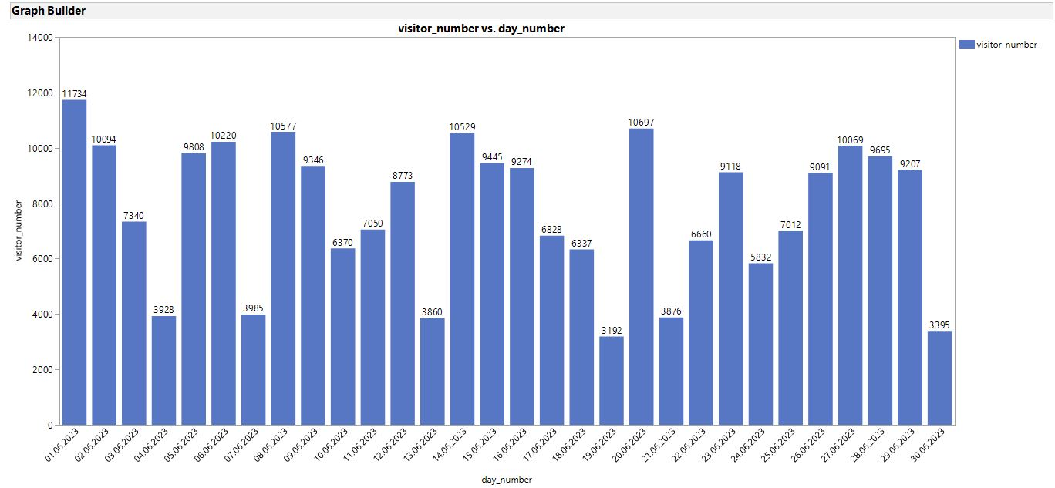
Количество пользователей, заходящих на сайт
Количество посетителей колеблется от 3000 до 11000 человек в день, трендов не наблюдается

Slide 3
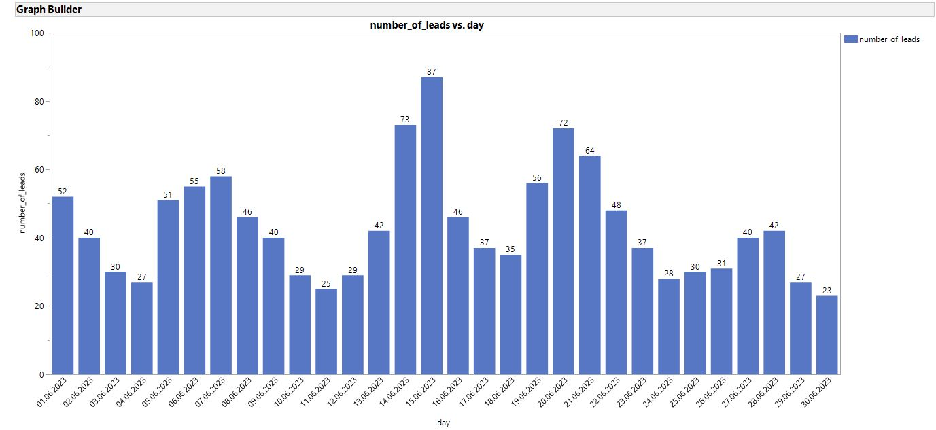
Количество лидов в динамике
Количество лидов в день небольшое, максимальное значение составляет 87. Трендов также не наблюдается.

Slide 4
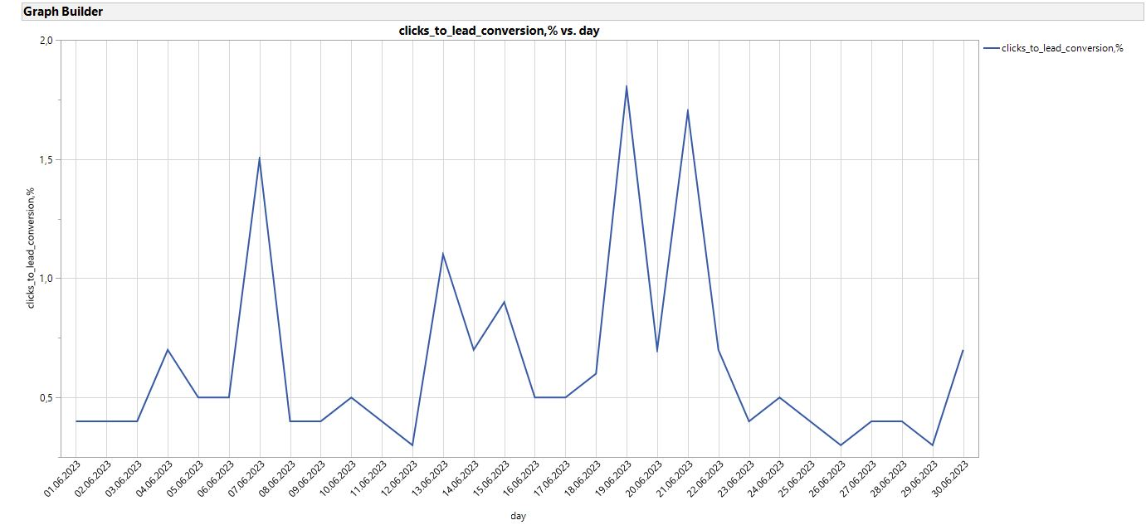
Конверсия из клика в лид
Наблюдается довольно низкая конверсия из клика в лид, которая не превышает 2% в течение всего месяца.

Slide 5
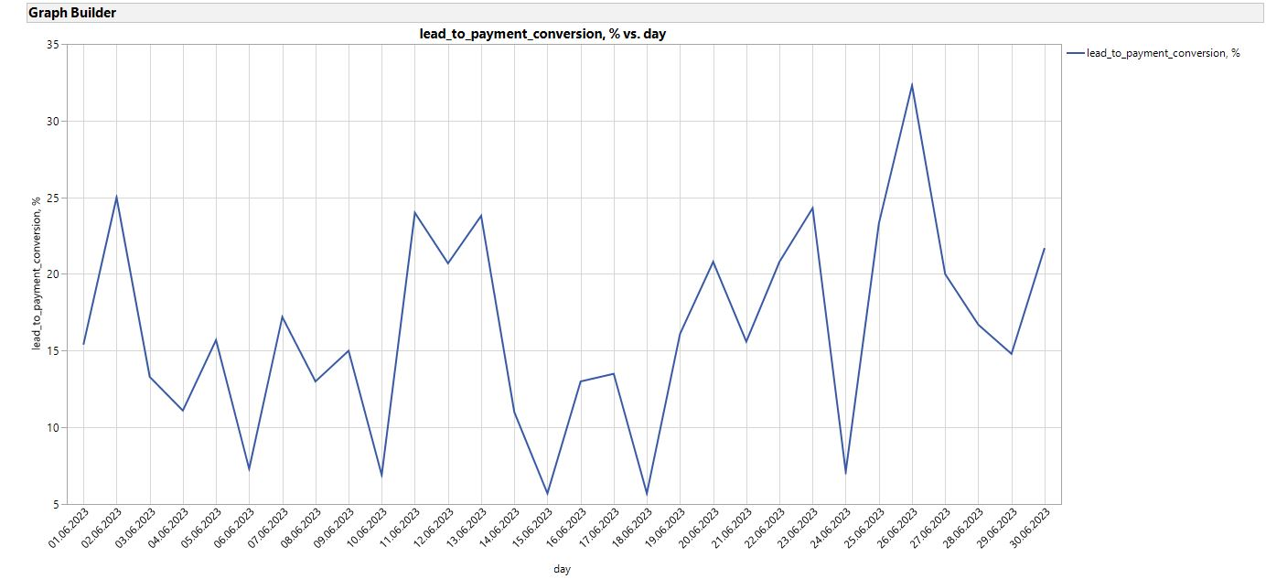
Конверсия из лида в оплату
Конверсия из лида в оплату также небольшая. Максимальное значение около 32% принимает 26.06.2023.

Slide 6
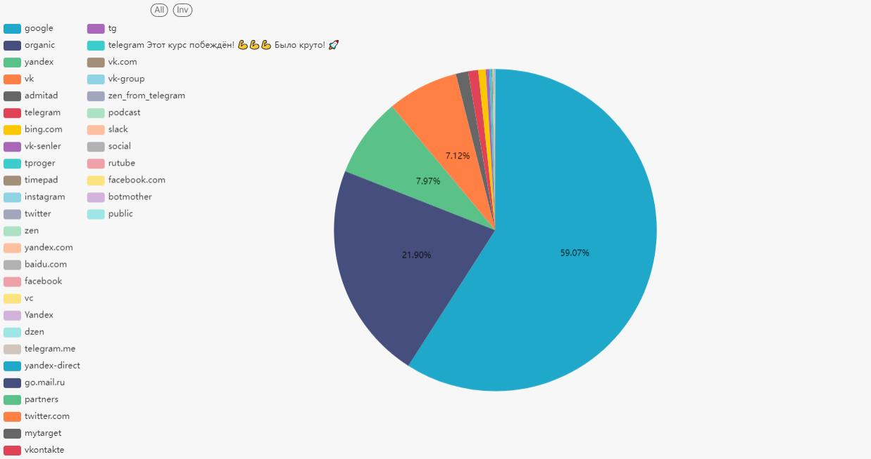
Какие каналы приводят посетителей на сайт
Самые популярные каналы привлечения:
google -59%,
organic - 21.9%,
yandex - 7.97%,
vk - 7.12%

Slide 7
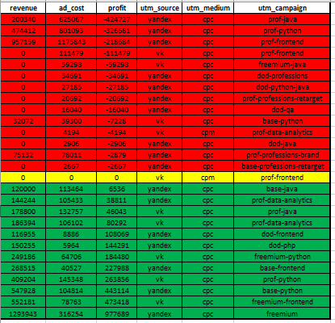
Окупаемые каналы
Каналы, выделенные красным цветом, являются убыточными. Желтый канал не привлекает рекламу и не зарабатывает. Каналы, выделенные зеленым цветом, имеют прибыль.

Slide 8
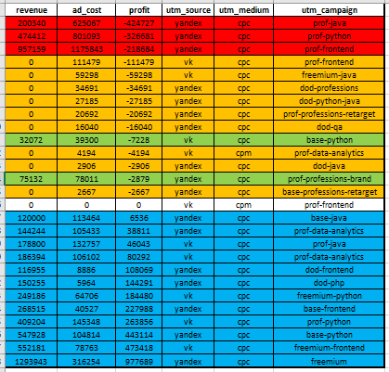
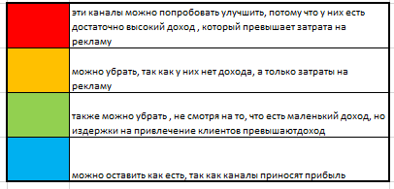
Какие рекламные каналы стоит отключить, над какими нужно поработать и улучшить, а какие лучше не трогать потому что они прекрасно работают?

Slide 9
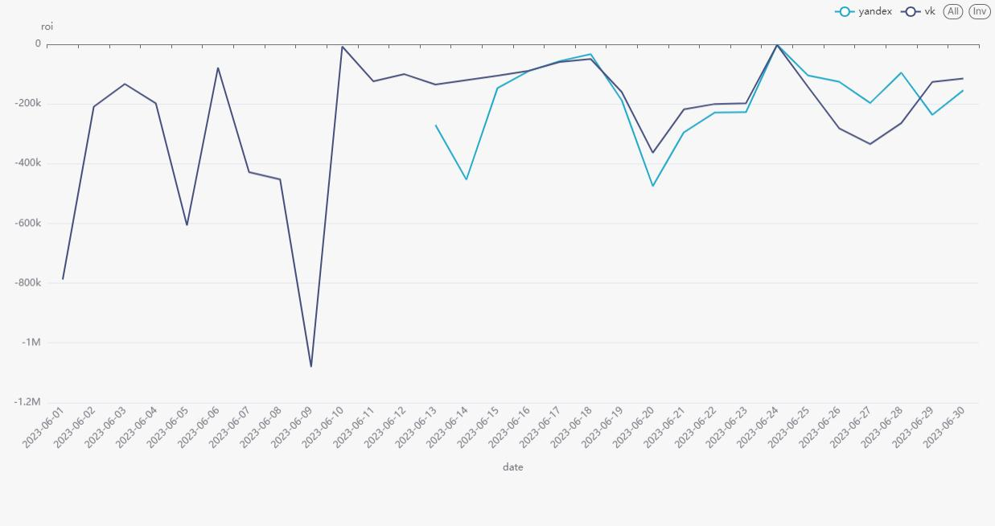
ROI - окупаемость инвестиций
Была рассчитана окупаемость инвестиций для рекламных кампаний vk и yandex для каждого дня. Отрицательная метрика ROI говорит о том, что вложения в рекламу не окупаются.

Slide 10
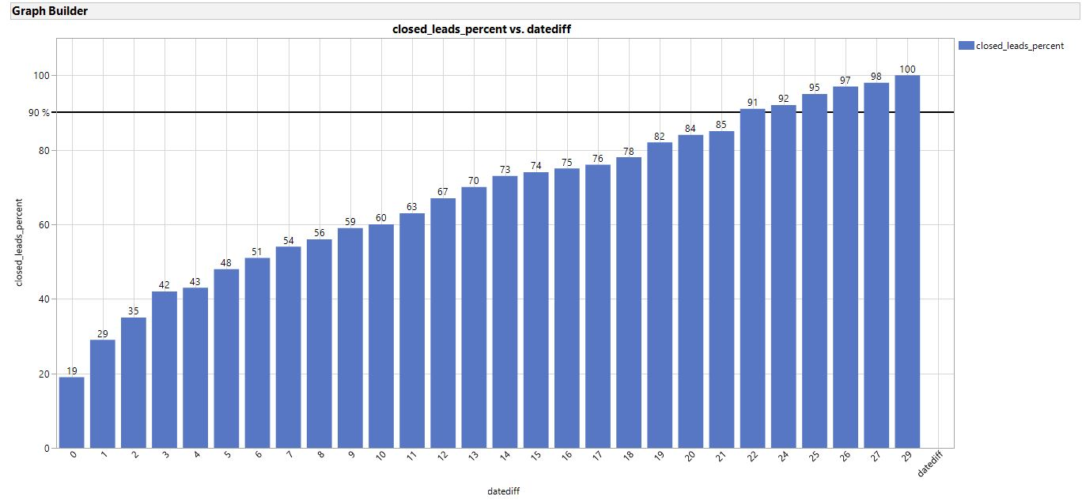
За сколько дней с момента перехода по рекламе закрывается 90% лидов.
На горизонтальной оси отложена разница между первым визитом и датой конвертации в лида, по вертикальной оси отложен процент успешно закрытых лидов. Через 21 дней мы видим, что процент лидов составляет 85, на 22 день - 91.

Slide 11
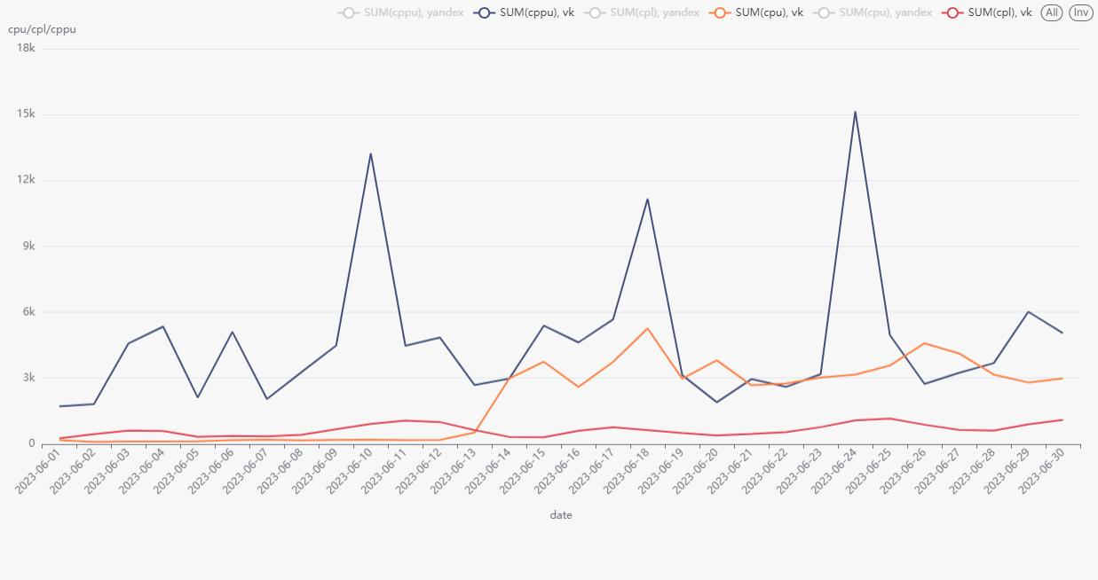
Метрики cpu, cppu и cpl для рекламной кампании vk
CPU - значения показателя до 14.06 довольно низкие, после становятся больше 3k. Количество пользователей не уменьшалось, значит затраты на рекламу выросли.
CPL - трендов не наблюдается
Расчет метрик производился по следующим формулам:
cpu = total_cost / visitors_count
cpl = total_cost / leads_count
cppu = total_cost / purchases_count

Slide 12
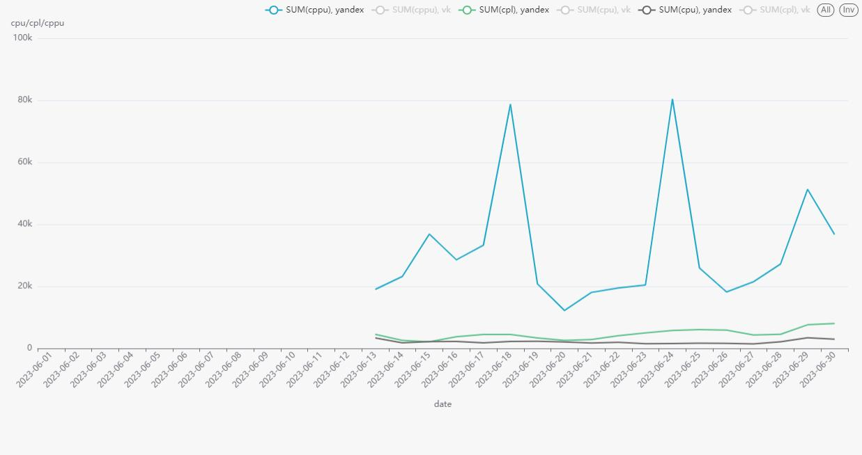
Метрики cpu, cppu и cpl для рекламной кампании yandex
CPU, CPL - трендов нет
CPPU - наблюдаются пики 18, 24 и 29 числа
Расчет метрик производился по следующим формулам:
cpu = total_cost / visitors_count
cpl = total_cost / leads_count
cppu = total_cost / purchases_count

